Slide 1
স্বাগতম

Slide 2
মোঃ শাহাদাৎ হোসেন মাসুদ
প্রভাষক, ভূগোল বিভাগ।
বালাতৈড় সিদ্দিক হোসেন কলেজ।
নিয়ামতপুর, নওগাঁ।
01718789156
raihan.mr61@gmail.com

Slide 3
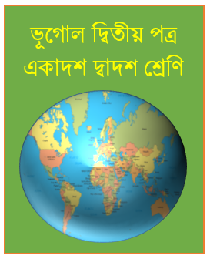
পাঠ পরিচিতি
একাদশ শ্রেণি
ভূগোল প্রথম পত্র
অধ্যায়- দ্বিতীয়

Slide 4
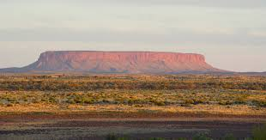
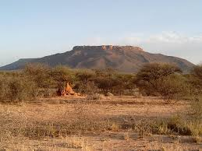
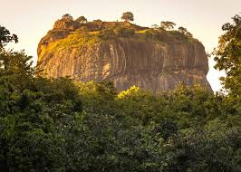
নিচের ছবিগুলো দেখে আজকের আলোচনার বিষয় কী হতে পারে তা বুঝার চেষ্টা কর

Slide 5
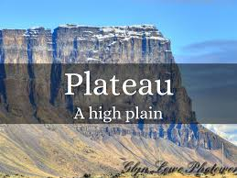
আজকের আলোচনার বিষয়ঃ মালভূমি

Slide 6
শিক্ষন ফলঃ আজকের আলোচনা শেষে শিক্ষার্থীরা যা যা বলতে পারবে…..
মালভূমি কাকে বলে তা বলতে পারবে ।
গঠন অনুযায়ী মালভূমির শ্রেণি বিভাগ করতে পারবে ।

Slide 7
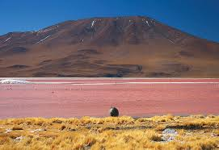
মালভূমি
সমুদ্র সমতল হতে অতি উচ্চ বিস্তীর্ণ সমভূমিকে মালভূমি বলে। এর উচ্চতা কয়েক শত মিটার হতে কয়েক হাজার মিটার পর্যন্ত হয়ে থাকে। এর তিনটি বৈশিষ্ট্য আছে। ১) বিস্তীর্ণ উচ্চভূমি, ২)উপরিভাগ প্রায় সমতল এবং ৩) চারদিক হতে নিম্নভূমিতে নেমে গেছে।

Slide 8
গঠনপ্রনালী অনুসারে মালভূমির শ্রেণিবিভাগ
মালভূমি
সমভূমি উন্নীত মালভূমি
লাভা গঠিত মালভূমি
ক্ষয়জাত মালভূমি
ব্যবচ্ছিন্ন মালভূমি

Slide 9
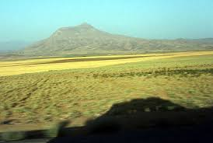
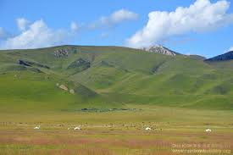
সমভূমি উন্নীত মালভূমি
পাত সঞ্চালন এবং ভূ-আন্দোলনের ফলে ভূ-পৃষ্ঠে ভঙ্গিল পর্বত গঠিত হবার সময় তাদের মধ্যবর্তী নিম্ন সমভূমি উঁচু হয়ে যে মালভূমি সৃষ্টি হয় তাকে সমভূমি উন্নীত মালভূমি বলে। যেমন- তিব্বতের মালভুমি,ইরানের মালভূমি এ জাতীয় মালভূমি।

Slide 10
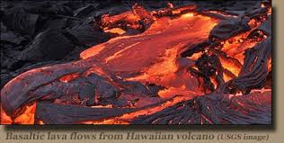
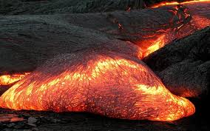
লাভা গঠিত মালভূমি
ভূ- ত্বকের কোন ফাটল বা আগ্নেয়গিরির জ্বালামুখ দিয়ে ভূ-গর্ভের গলিত লাভা ভূ-পৃষ্ঠের বিস্তীর্ণ এলাকায় জমা হয়ে যে মালভূমির সৃষ্টি হয় তাকে লাভা গঠিত মালভুমি বলে। যেমন- দক্ষিণ আমেরিকার কলম্বিয়ার মালভূমি, ভারতের দাক্ষিণাত্যের মালভূমি ইত্যাদি

Slide 11
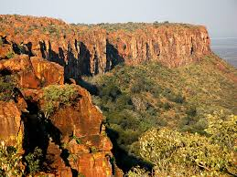
ক্ষয়জাত মালভূমি
কোন উঁচু ভূমি বা পর্বত নদী, বায়ুপ্রবাহ, হিমবাহ প্রভৃতি প্রাকৃতিক শক্তির দ্বারা ক্ষয় হয়ে যে মালভূমির সৃষ্টি করে তাকে ক্ষয়জাত মালভূমি বলে। যেমন- দক্ষিণ ভারতের মালভূমি, সৌদি আরবের মালভূমি ইত্যাদি।

Slide 12
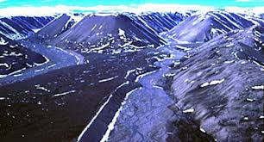
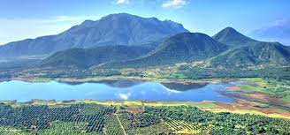
ব্যবচ্ছিন্ন মালভূমি
মালভূমি একই প্রকার উপাদানে গঠিত না । কোন মালভূমির অপেক্ষাকৃত কোমল শিলাগুলি বিভিন্ন প্রাকৃতিক শক্তির দ্বারা ক্ষয় হবার ফলে বিস্তীর্ণ মালভূমি অঞ্চল যদি ছোট ছোট নদী উপত্যকা দ্বারা বিচ্ছিন্ন হয়ে থাকে তবে তাকে ব্যবচ্ছিন্ন মালভূমি বলে। যেমন – ভারতের কর্ণাটক মালভূমি এর প্রকৃষ্ট উদাহরণ।

Slide 13
মূল্যায়ন
মালভূমি কাকে বলে?
গঠন প্রনালী অনুসারে মালভূমি কত প্রকার?
সমভূমি উন্নীত মালভূমি বলতে কী বুঝ?
ক্ষয়জাত মালভূমির একটি উদাহরণ দাও।

Slide 14
দলীয় কাজ
নাটোর দলঃ সমভূমি উন্নীত মালভূমি বলতে কী বুঝ?
রাজশাহী দলঃ গঠন প্রনালী অনুসারে মালভূমির শ্রেণি বিভাগ কর ।
নঁওগা দলঃ সমভূমি উন্নীত মালভূমি বলতে কী বুঝ?
জয়পুরহাট দলঃ লাভা গঠিত মালভূমি বলতে কী বুঝ?

Slide 15
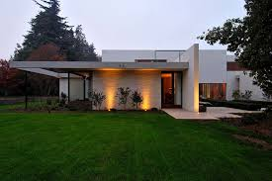
বাড়ির কাজ
সমভূমির শ্রেণি বিভাগ দেখে আসবে।

Slide 16
ধন্যবাদ

